Slide 1
4 КЛАС
Навчаємось онлайн
Виконала: Дихнич Світлана Борисівна
вчитель інформатики

Slide 2
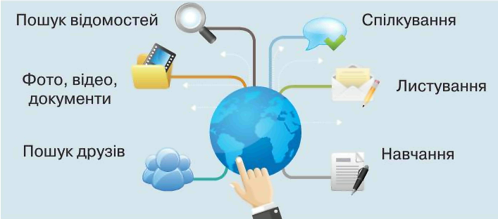
В Інтернеті є багато цікавої та корисної інформації. Ти можеш шукати цікаві сайти, розважатися, спілкуватися з друзями, навчатися та багато іншого.

Slide 3
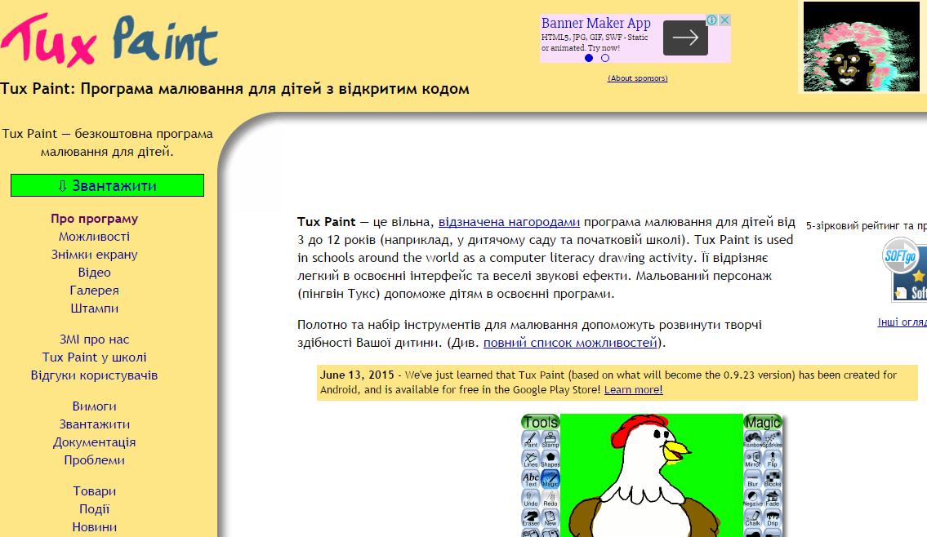
Малюємо онлайн
Програми, які ти вивчав на уроках інформатики, мають свої сайти.
На сайті графічного редактора Tux Paint можна переглянути малюнки твоїх однолітків зі всього світу, а можна поділитися і власними малюнками..

Slide 4
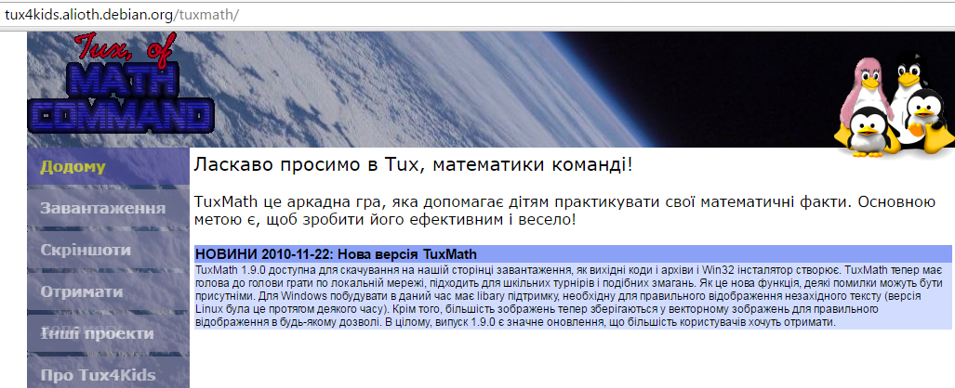
Навчаємося в інтернеті
На сайті TuxMath ти знайдеш гру, яка допоможе тобі весело вивчати математику.

Slide 5
Навчаємося в Інтернеті
На сайті GCompris ти можеш ознайомитися з пакетом навчальних програм, що складається з різних вправ та ігор.

Slide 6
Навчаємося в інтернеті
Існують сайти, на які можна надсилати свої розповіді, повідомлення, задавати питання. Все це можна прочитати, обговорити, поділитися своїми враженнями, тобто знайти людей зі спільними інтересами та захопленнями. У такий спосіб навколо сайта формується інтернет-спільнота.
Інтернет-спільнота — група людей зі спільними інтересами, котрі спілкуються за допомогою Інтернета.

Slide 7
Навчаємося в інтернеті
Ти вже познайомився з комп'ютерним виконавцем Рудим котом. Спільнота Scratch налічує більше 5 мільйонів користувачів переважно 8-15 років, які цікавляться програмуванням. На сайті Scratch ти можеш переглянути проекти учасників спільноти, прокоментувати їх, скопіювати їх на свій комп’ютер та доповнити, можеш поділитися і своїми проектами

Slide 8
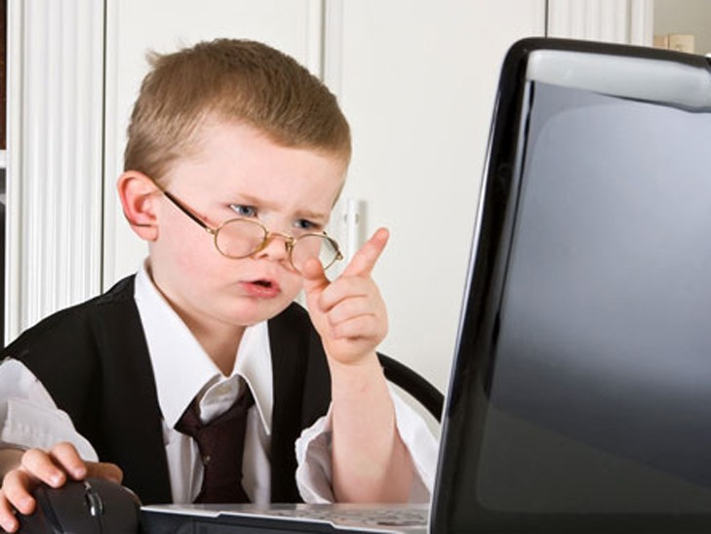
Навчаємося в інтернеті
Крім відомих тобі сайтів, у світі існує багато сайтів для онлайнового навчання.

Slide 9
Пошук матеріалів у мережі інтернет
Для пошуку необхідних матеріалів використовують спеціальні пошукові системи. Вони працюють дуже просто — потрібно ввести ключові слова або ключову фразу. Результати пошуку з являються на екрані комп'ютера у вигляді списку посилань. Проаналізуй результати пошуку, тому що іноді отримані результати можуть містити посилання на небезпечні сайти.

Slide 10
Робота в зошиті
Завдання 2. Пронумеруй команди алгоритму пошуку матеріалів у мережі Інтернет
2
Відкрий сторінку пошукової системи.
3
Добери ключові слова або фразу.
1
Відкрий браузер.
6
Збережи результати пошуку.
5
Проаналізуй результати пошуку.
4
Організуй пошук за ключовими словами.

Slide 11
Робота в зошиті
Завдання 3. Для чого використовується кнопка
? Пронумеруй команди алгоритму пошуку матеріалів у мережі Інтернет
Зменшити розмір малюнка.
Повернутися до попередньої сторінки.
Переглянути зображення на сторінці.

Slide 12
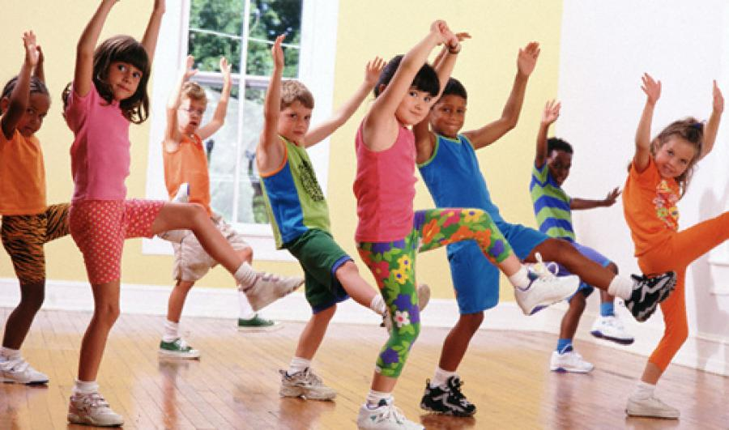
Фізкультхвилинка

Slide 13
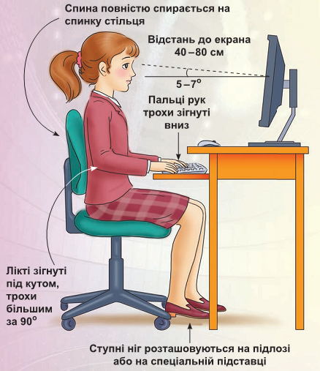
Працюємо за комп’ютером
Увага! Під час роботи з комп’ютером дотримуйтеся правил безпеки та санітарно-гігієнічних норм.

Slide 14
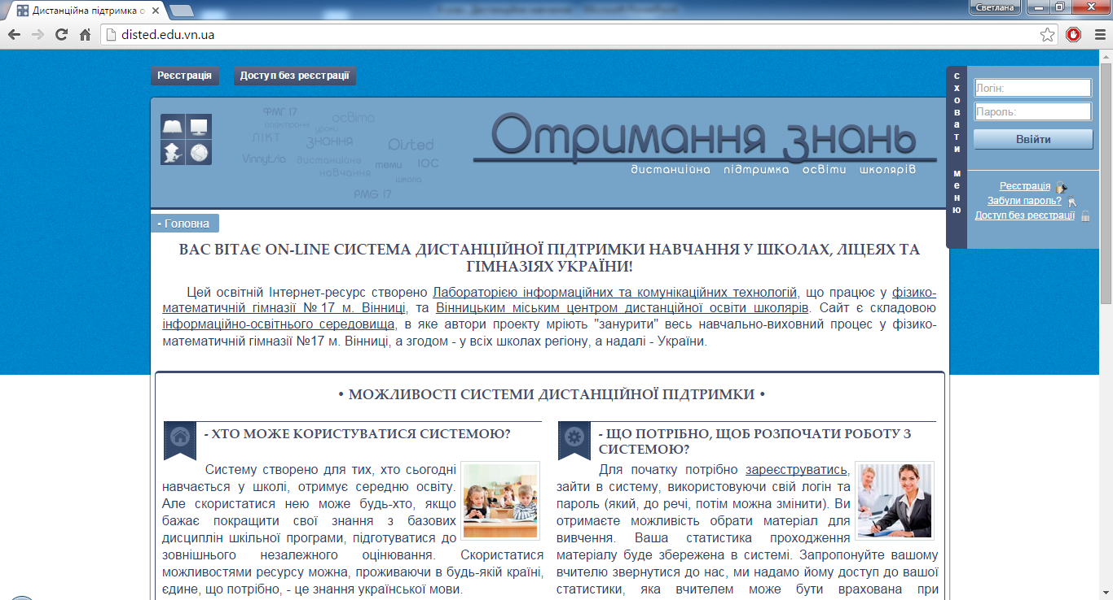
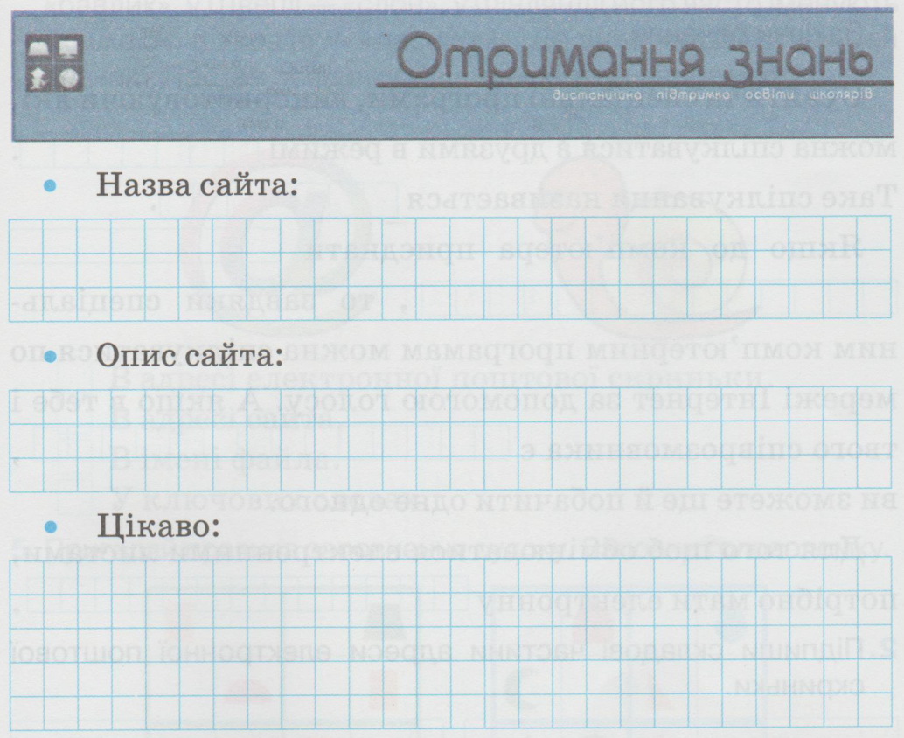
Завдання
Завдання 4. Запиши відомості про сайт «Отримання знань».

Slide 15
Домашнє завдання
Зошит ст. 34-35
завдання 1, 5
Дякую за увагу!

